Slide 1
Virtualmap
Веб-сайт созданный на языке Python с использованием фреймворка flask
Выполнили: Сейдазымов Адиль,
Хусаинов Марат

Slide 2

Описание проекта
Веб-сайт, представляющий из себя виртуальную карту Акжаикского района Западно-Казахстанской области. С помощью него вы сможете изучить весь район, а точнее главные его места.

Slide 3
Цель проекта
Создать веб приложение с удобным интерфейсом и большим функционалом для получения информации об Акжаикском районе и его выходцев.

Slide 4
Задачи
Создать возможность регистрации, входа и выкладывания комментариев
Разработать виртуальную карту Акжаикского района и предоставить пользователю большое количество полезной информации
Создать базу данных для хранения всей информации и дальнейшей возможности расширения сайта

Slide 5
Особенности проекта
В проекте были использованы дополнительные модули flask (flask-babel, flask_moment, flask_migrate и т.д.)
Проект имеет очень продуманную архитектуру
На веб-сайте собрано большое количество полезной информации

Slide 6
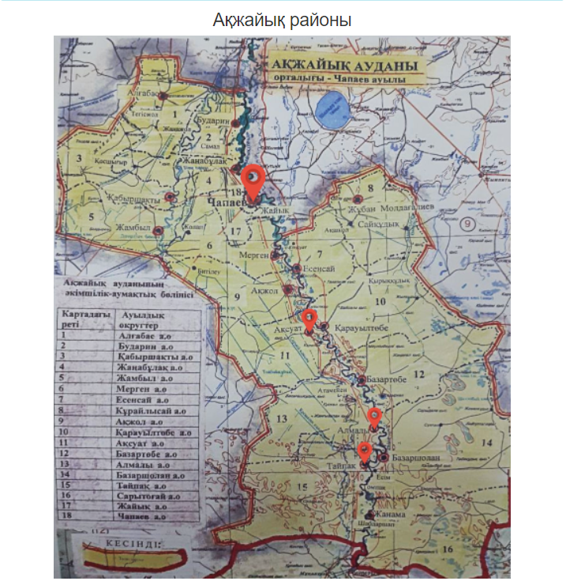
Принцип работы
На главной странице присутствует общая информация о районе и расположена карта с определенными точками. При нажатии на них, вас переводит на страницу с информацией о конкретной точке. Вы можете комментировать эти страницы

Slide 7
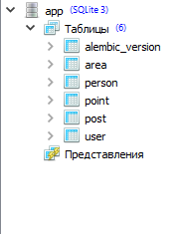
База данных
В базе данных (SQLite) реализованы следующие таблицы:
Таблица с информацией о версии alembic
Таблица с информацией о каждом районе и поселке
Таблица с известными личностями из Акжаикского района
Вспомогательная таблица с координатами каждого округа
Таблица с комментариями под каждой страницей
Таблица с данными о зарегистрированных пользователях

Slide 8
трудности
В ходе создания проекта мы столкнулись с некоторыми трудностями:
Создание карты реагирующей на нажатие пользователя с помощью html и Jinja2
Связь и взаимодействие с базой данных
Выкладывание сайта на хостинг Heroku

Slide 9




Спасибо за внимание

